Slide 1
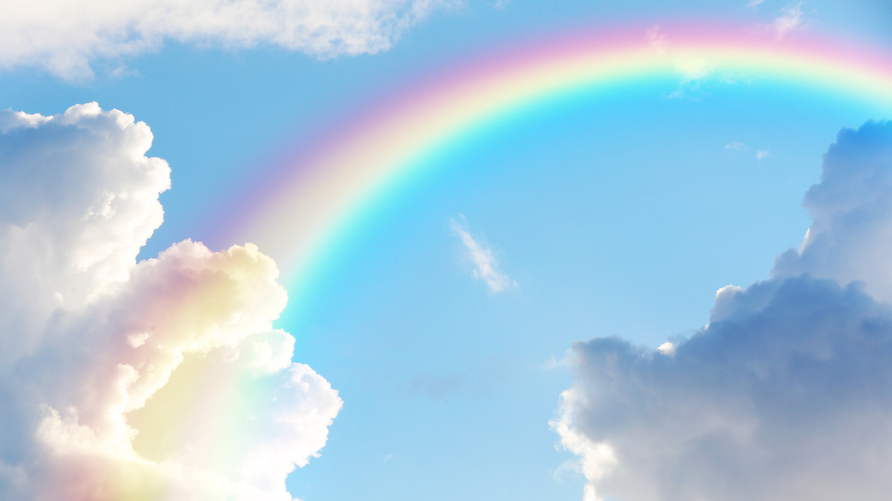
Spalvos
Palangos Vlado Jurgučio progimnazijos 7a klasės mokinės Gabija Stonkutė ir Gabrielė Vabuolaitė
Mokytoja Saulė Paulikienė

Slide 2
Turinys:
Blogos spalvų savybės
Daltonizmas
Chromoterapija
BIOPRON šviesos terapija
Spalvos ir judesys
Teorija
Tyrimai
Gaminame spektroskopą
Testas
Uždavinys
Sužinokite ką sako apie jus jūsų
mėgstamiausia spalva.
Kaip spalvos veikia savijautą?
Kaip spalvas mato šunys?
Kaip spalvas mato katės?
Kaip spalvas mato gyvatės?
Kaip spalvas mato karvės?
Gydomosios spalvų savybės

Slide 3
Sužinokite ką sako apie jus jūsų mėgstamiausia spalva:
Spalvos | Ką ji pasako apie jus
Raudona | Esate: Ryškus, neišdildomą įspūdį palikti norintis žmogus.
Oranžinė | Esate: Draugiškas, lengvai bendraujantis ir mėgstantys vaidinti.
Geltona | Esate: Laimingas idealistas, kuris dažnai nepelnytai nuvertinamas.
Žalia | Esate: Linkę didelę svarbą priskirti pinigams ir saugumui.
Mėlyna | Esate: Ramus, atsipalaidavęs žmogus, kuriam stabilumą išlaikyti pavyksta geriau nei kitiems.
Rožinė | Esate: Truputį naivus, globą mėgstantis ir jautrus žmogus.
Violetinė | Esate: Truputį keistoki, bet labai originalūs.
Juoda | Esate: Iš dalies paniurę ir iš dalies rafinuoti žmonės.
Pilka | Esate: Nelinkę į įsipareigojimus.
Balta | Esate: Tyras žmogus. Ar bent jau manote, kad toks esate.
Ruda | Esate: Paprastas ir patogumą mėgstantis žmogus.

Slide 4
Kaip spalvos veikia savijautą?
Spalvos | Kaip veikia savijautą?
Raudona | Gali sukelti aistrą ir energiją.
Oranžinė | Gali sukelti džiaugsmą ir šilumą.
Geltona | Gali sukelti optimizmą ir šviesą.
Žalia | Gali sukelti ramybę ir atsipalaidavimą.
Mėlyna | Gali sukelti pasitikėjimą ir santūrumą.
Rožinė | Gali sukelti romantiškumą ir švelnumą.
Violetinė | Gali sukelti mįslę ir prabangą.
Pilka | Gali sukelti neutralumą ir stabilumą.
Juoda | Gali sukelti misteriją ir galią.
Ruda | Gali sukelti gamtos ryšį ir saugumą.
Balta | Gali sukelti švarumą ir pasitikėjimą.

Slide 5
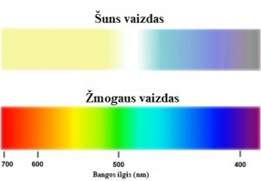
Kaip spalvas mato šunys?
Spalvas šuo skiria blogai – mato pasaulį tarsi prieblandoje. Tamsoje šuo mato geriau negu žmogus, bet blogiau negu katė.

Slide 6
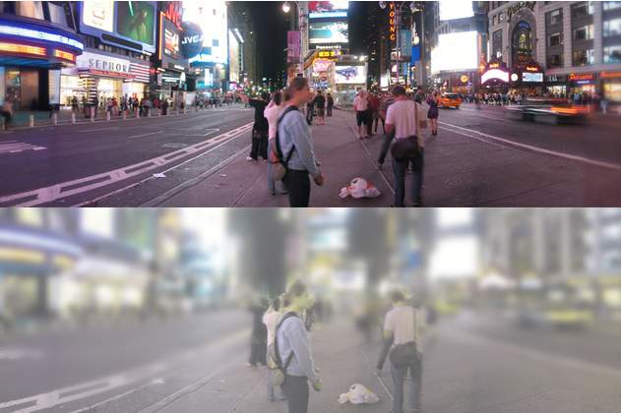
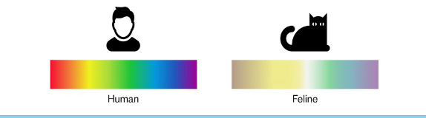
Kaip spalvas mato katės?
Katės dažniausiai mato nespalvoti. Jos gali matyti tokias spalvas kaip: mėlyna ir geltona. Bet nemato sočiųjų spalvų (raudona, oranžinė).

Slide 7
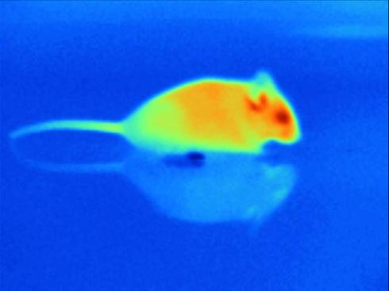
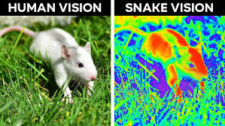
Kaip spalvas mato gyvatės?
Gyvatės ne tik mato spalvas, bet tikriausiai mato platesnę spalvų gamą nei žmonės, besitęsiančią ultravioletinių ir infraraudonųjų spindulių spektruose.

Slide 8
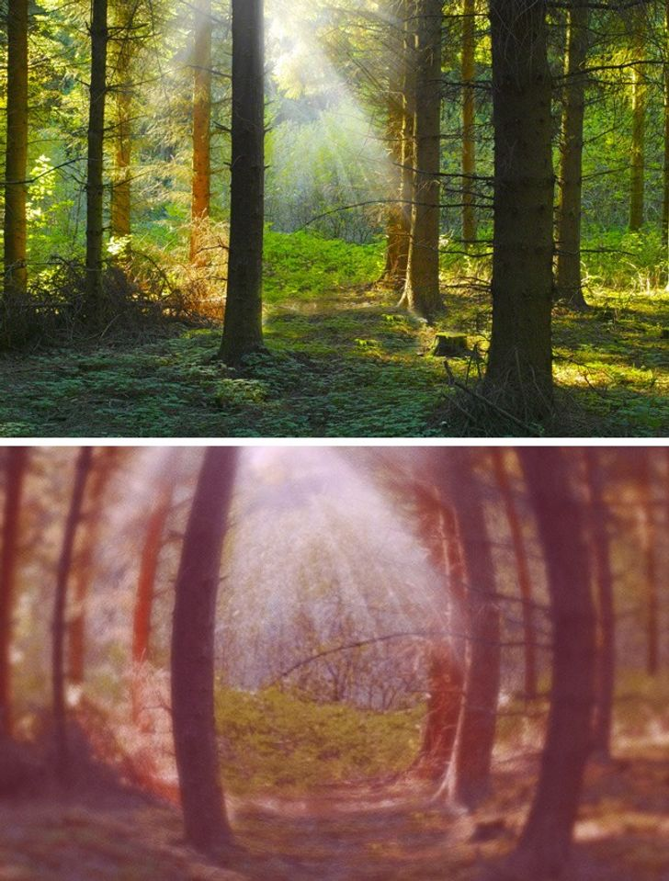
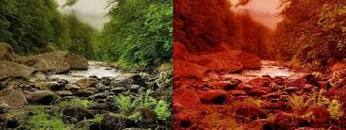
Kaip spalvas mato karvės?
Karvės atskiria daugumą spalvų ir ypač gerai atpažįsta raudoną, oranžinę ir geltoną spalvas, bet mažiau skiria žalios, mėlynos ir violetinės spalvos daiktus.

Slide 9
Gydomosios spalvų savybės:
Raudona | gali padėti pagerinti kraujotaką ir padidinti energiją.
Orandžinė | gali skatinti apetitą ir gerinti virškinimą.
Geltona | gali padėti sumažinti stresą ir skatinti optimizmą.
Žalia | gali padėti sumažinti įtampą ir skatinti atsipalaidavimą.
Mėlyna | gali pagerinti miego kokybę ir sumažinti nervų įtampą.
Violetinė | gali padėti sumažinti galvos skausmus ir gerinti emocinę pusiausvyrą.

Slide 10
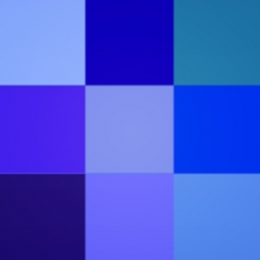
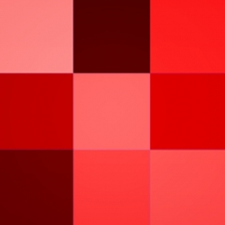
Blogos spalvų savybės:
Mėlyna spalva gali sutrikdyti normalią organizmo funkciją ir cukraus kiekio kraujyje pusiausvyrą.
Raudona spalva stimuliuoja energijos gamybą ląstelėse ir didina gliukozės suvartojimą.

Slide 11
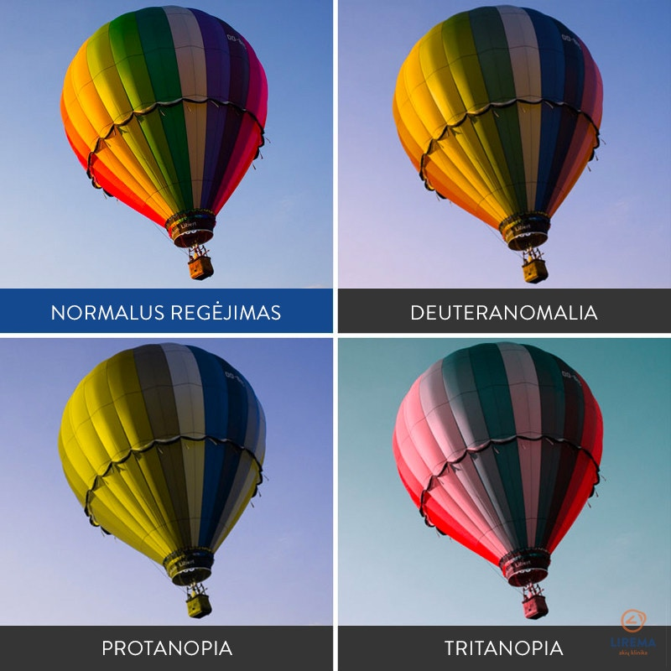
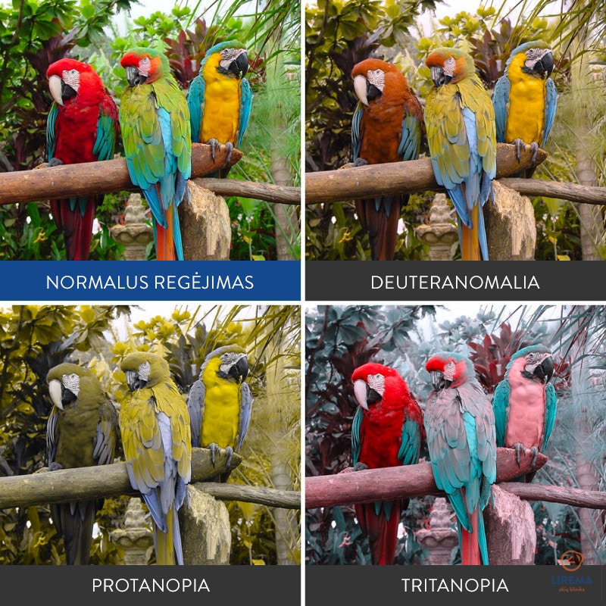
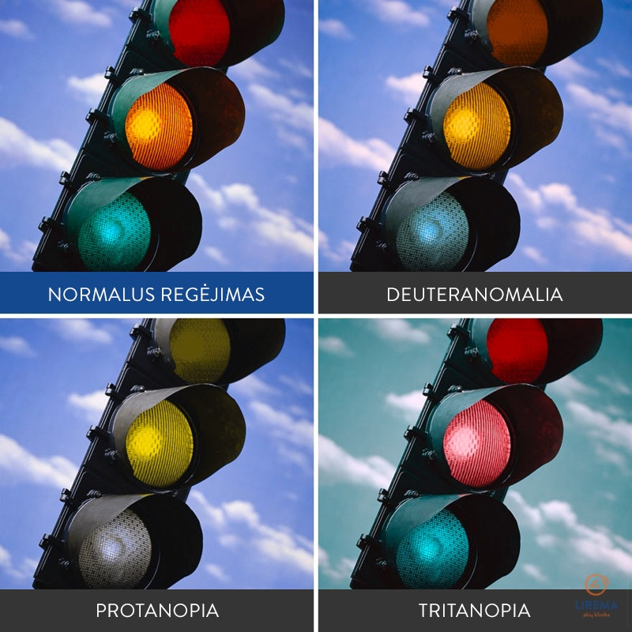
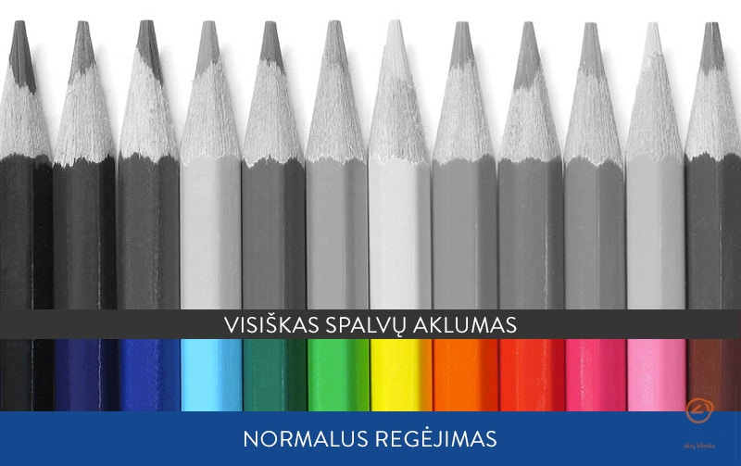
Daltonizmas
Daltonizmas (arba aklumas spalvoms) – tai spalvinės regos sutrikimas, sukeliantis aklumą kai kurioms spalvoms.
Yra keturios daltonizmo formos: deuteranomalia, protanopia, tritanopia ir visiškas spalvų aklumas.

Slide 12
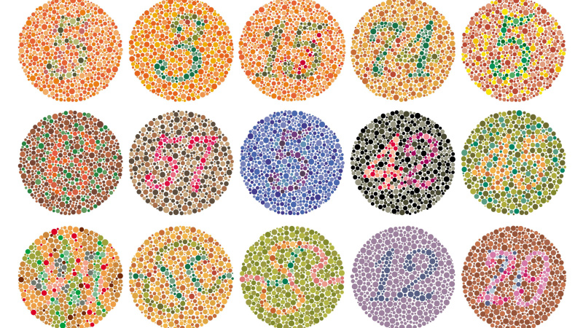
Daltonizmo testai:

Slide 13
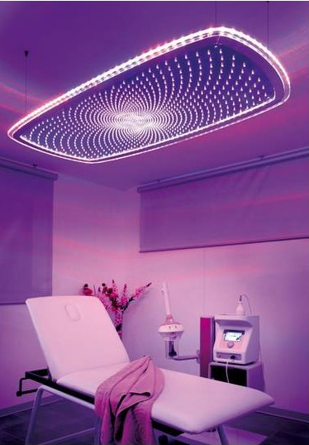
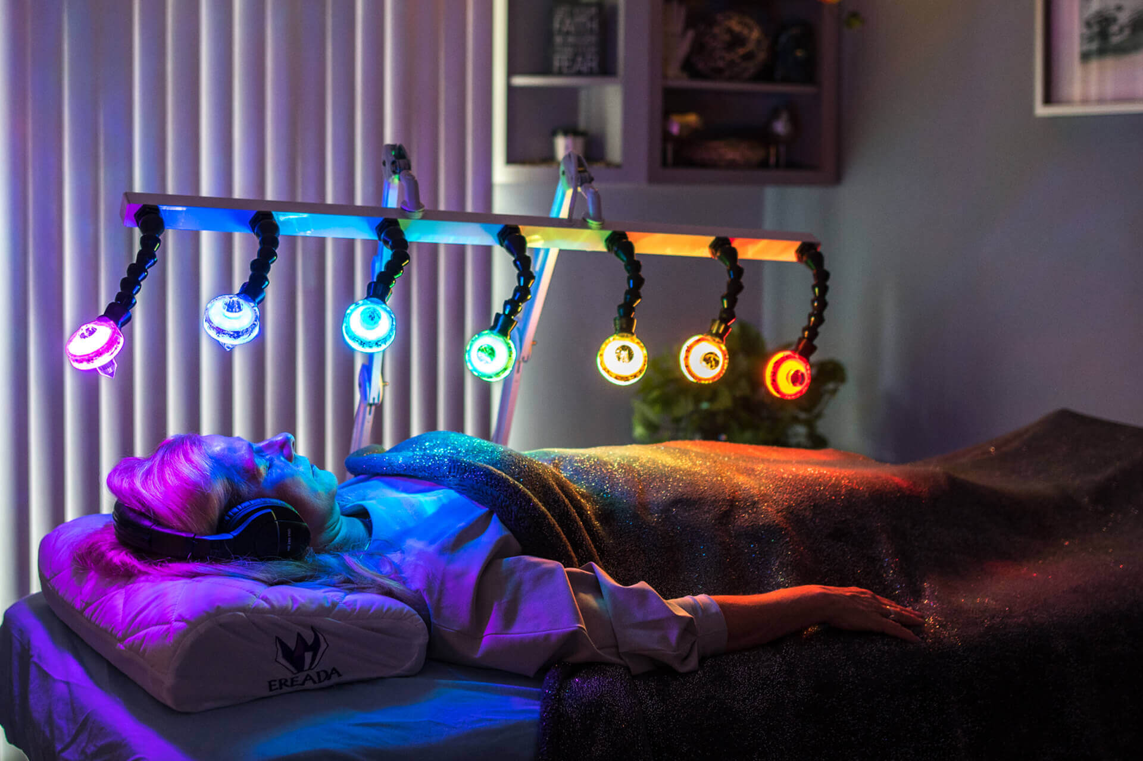
Chromoterapija
Chromoterapija- alternatyvus gydymo metodas, naudojamas kūnui ir sielai harmonizuoti šviesomis ir spalvomis. Chromoterapija stiprina organizmą, mažina stresą ir skatina ramybės jausmą. Su tam tikra spalva galima pakeisti organizmo funkcijas.

Slide 14
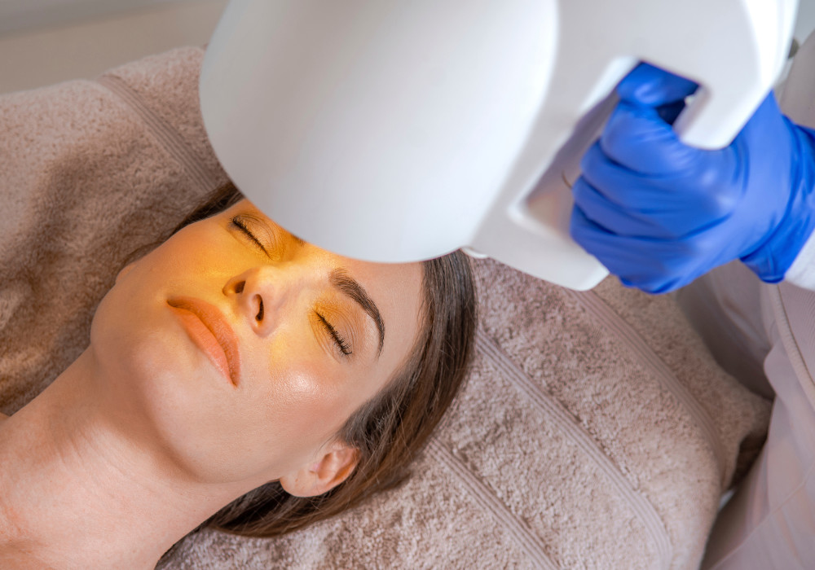
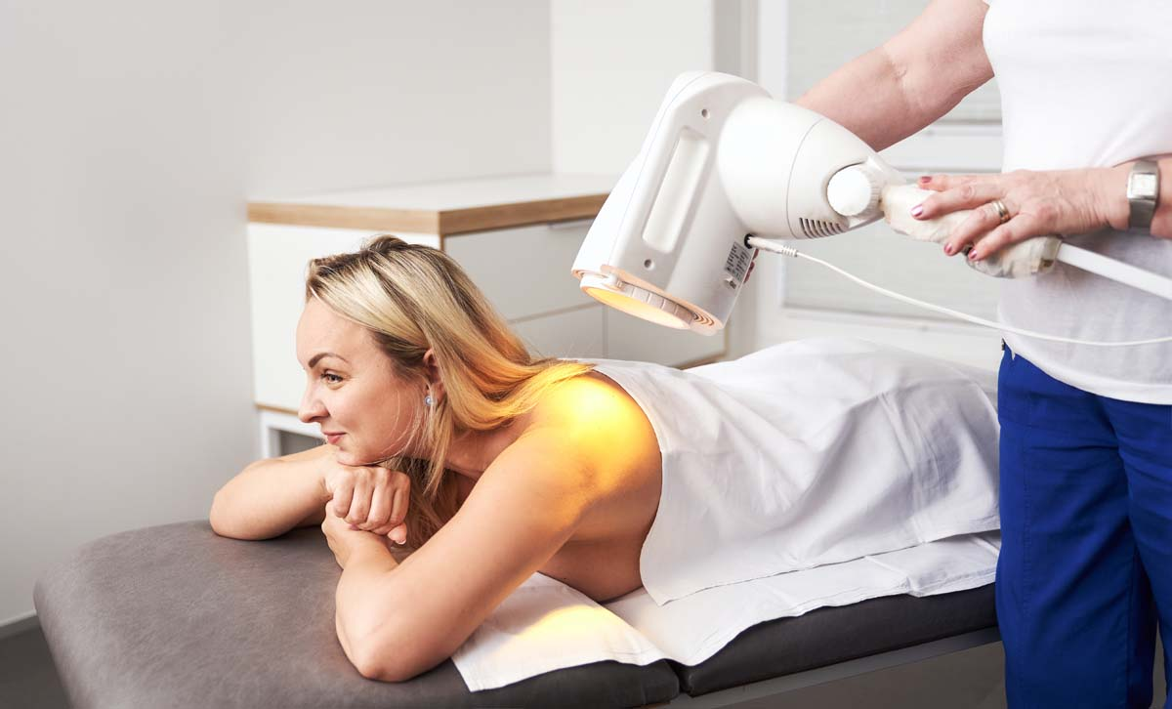
BIOPRON šviesos terapija
Šviesos terapija stimuliuoja ir moduliuoja atstatomuosius, regeneracinius ir žmogaus imuninės sistemos procesus, palaiko natūralią organizmo regeneraciją.

Slide 15
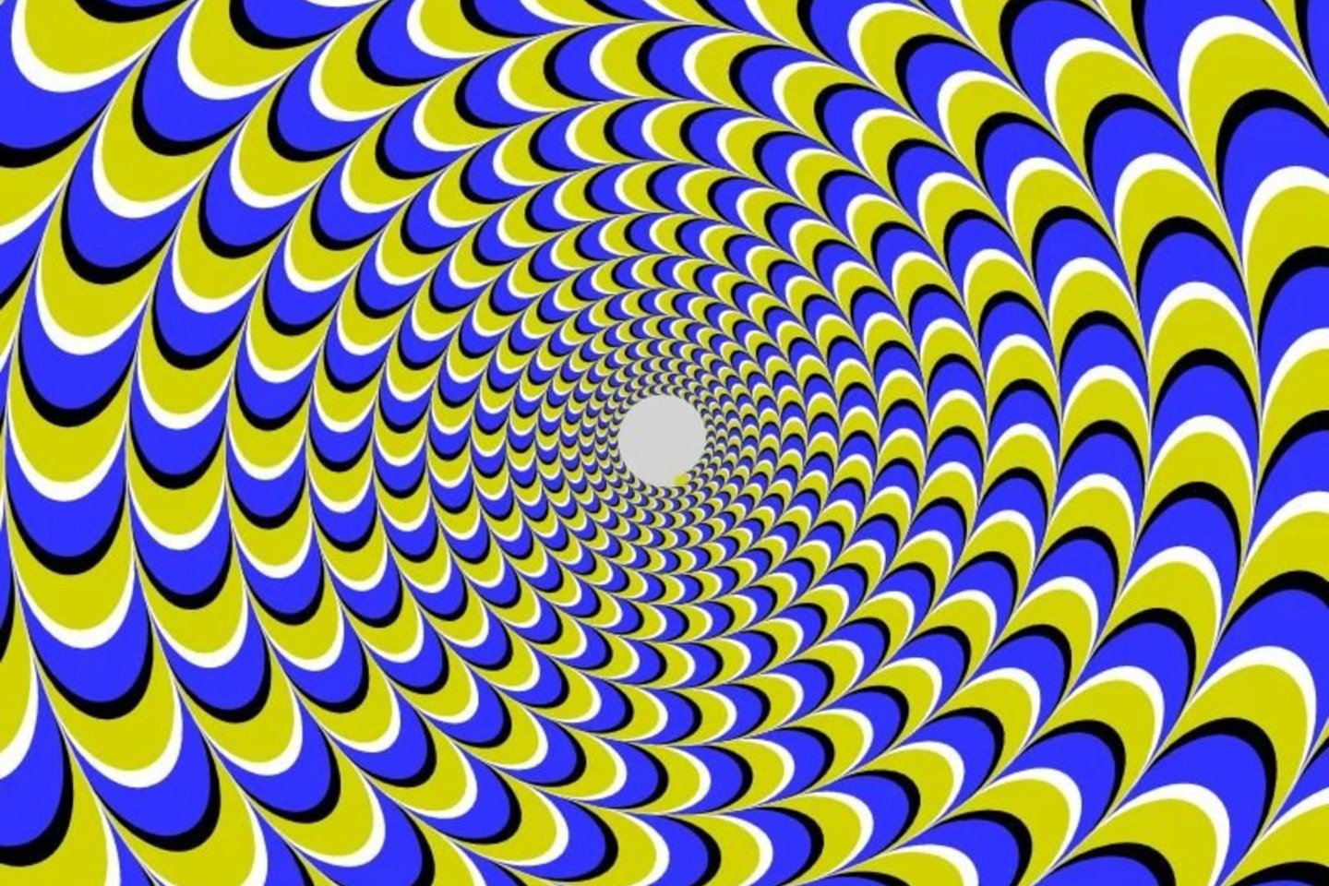
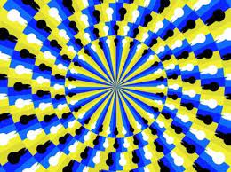
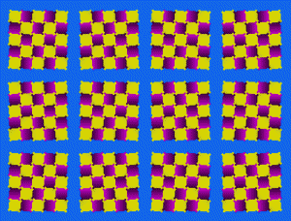
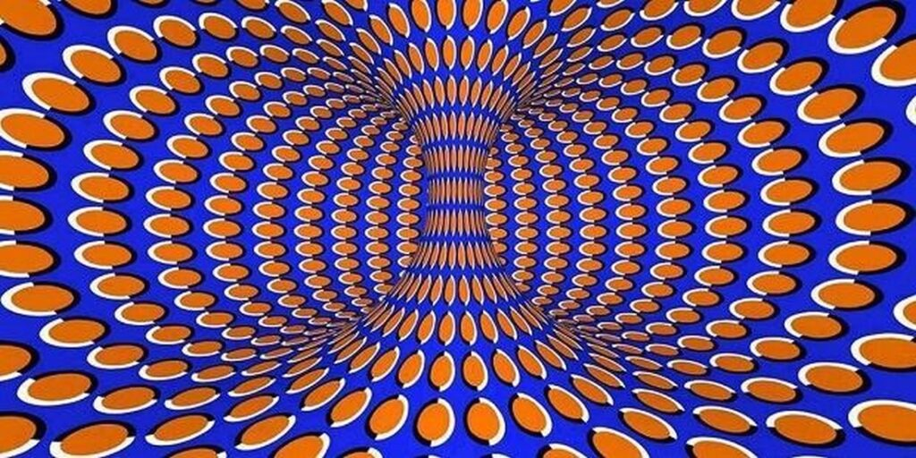
Spalvos ir judesys

Slide 16
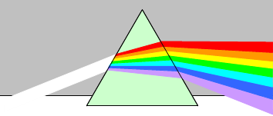
Teorija:
Balta šviesa – sudėtinė.
Ją sudaro septynios spalvos:
Raudona
Oranžinė
Geltona
Žalia
Žydra
Mėlyna
Violetinė

Slide 17
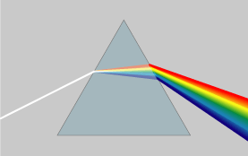
Baltos šviesos skaidymas į spektrą vadinamas šviesos sklaida arba dispersija.
Skirtingos spalvos spindulių pluoštai, eidami per prizmę, lūžta nevienodai. Violetinės spalvos spinduliai lūžta daugiausiai, raudonos- mažiausiai.

Slide 18
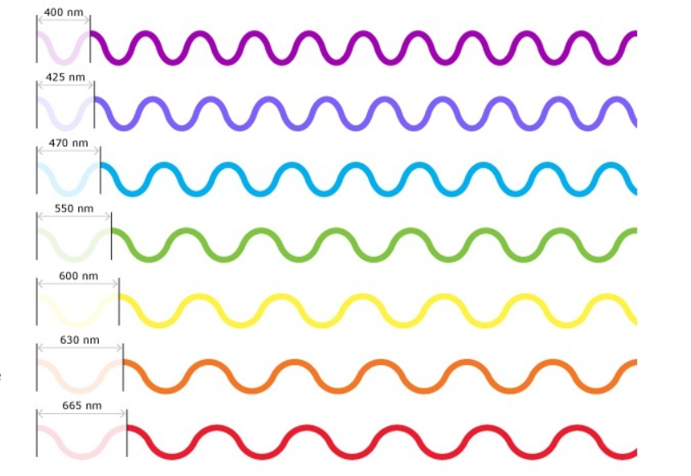
Skirtingų spindulių lūžimas stiklinėje prizmėje yra susijęs su šviesos bangos ilgiu ir dažniu. Violetinės šviesos bangos ilgis yra mažiausias, o dažnis - didžiausias.

Slide 19
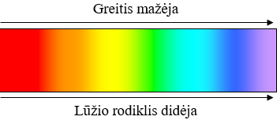
Vakuume ir ore, skirtingo ilgio šviesos bangos sklinda vienodu greičiu- 3,0·10⁸ m/s.
Stiklinėje prizmėje skirtingo ilgio šviesos bangos sklinda skirtingu greičiu. Violetinės, trumpiausios, šviesos bangos greitis yra mažiausias, o raudonos, ilgiausios- didžiausias.

Slide 20
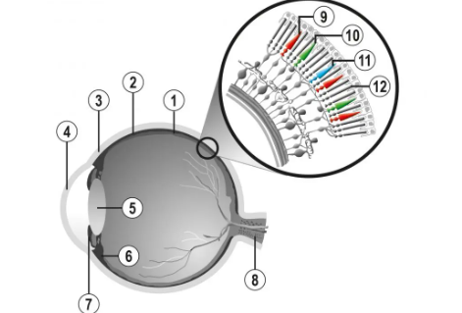
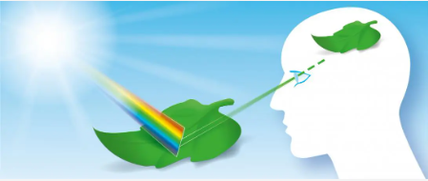
Spalva - tai šviesos bangų, patekusių į stebėtojo akis, sukeltas regėjimo pojūtis.

Slide 21
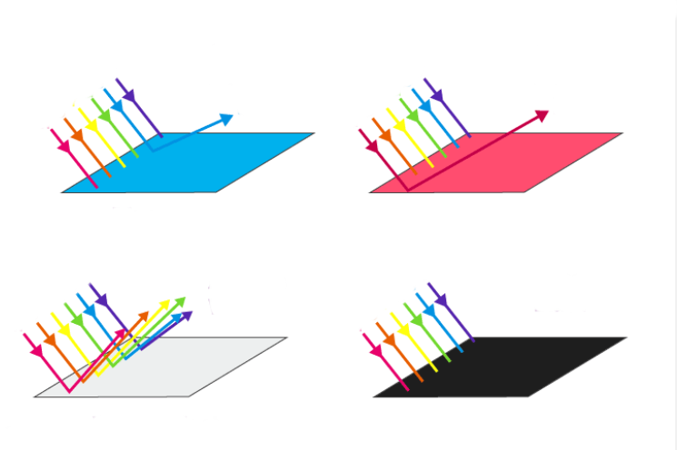
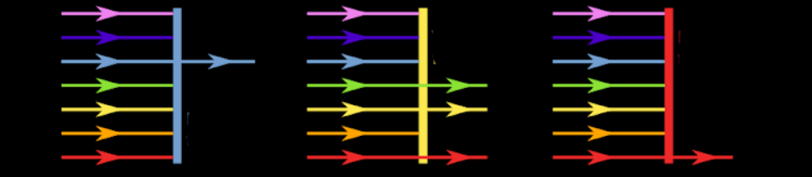
Skaidrūs kūnai yra tokios spalvos, kokios spalvos spindulius jie praleidžia.
Neskaidrūs kūnai yra tokios spalvos, kokios spalvos spindulius jie atspindi.

Slide 22
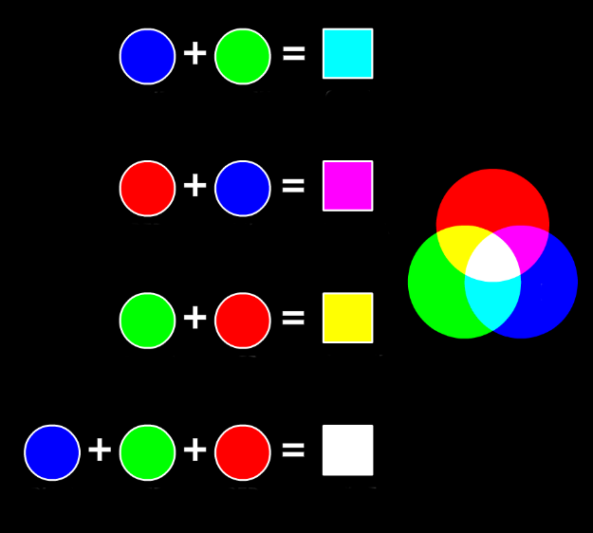
Raudona, žalia ir mėlyna šviesos spalvos vadinamos pagrindinėmis spalvomis.
Sumaišius dvi pagrindines spalvas, susidaro papildomoji spalva.

Slide 23
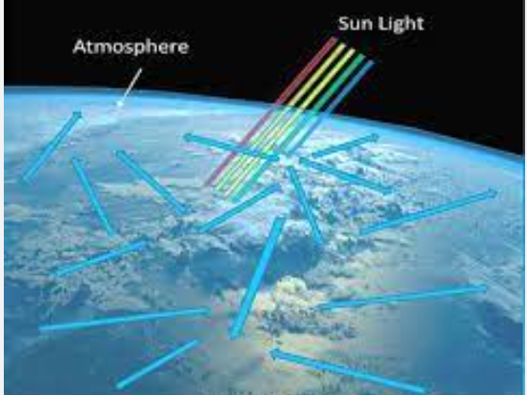
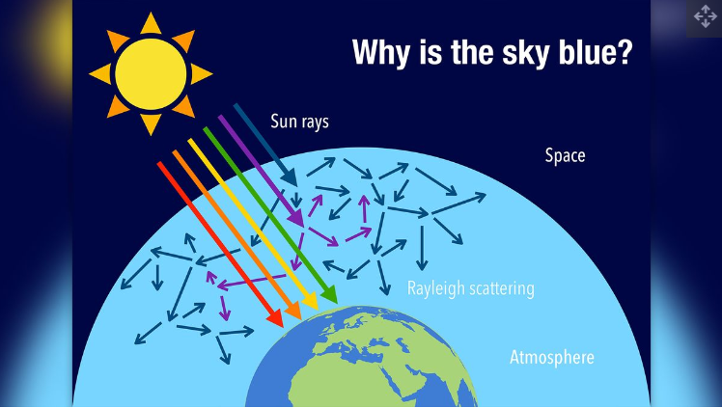
Kodėl dangus mėlynas?
Žemės atmosfera susideda iš daugybės dalelių: deguonies, azoto molekulių, vandens lašelių, dulkelių. Jų matmenys skiriasi. Visos šios dalelės skirtingai išsklaido baltą šviesą. Oro molekulės baltą šviesą išskaido nevienodai. Labiausiai išsklaidomi trumpiausi mėlynos spalvos spinduliai. Kadangi mėlynos spalvos spinduliai ore turi didžiausią nuokrypį, jie paslepia kitų spalvų spindulius. Taip sukuriama mėlyno dangaus iliuzija.

Slide 24
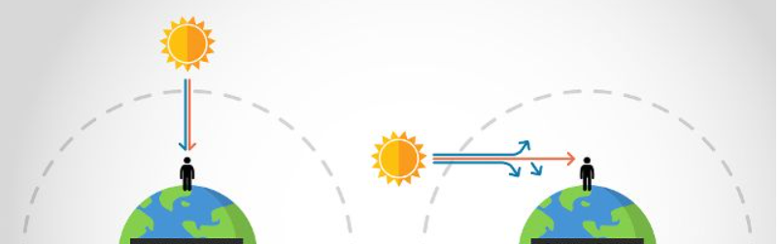
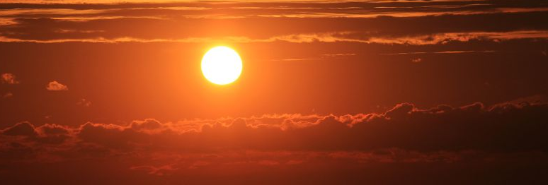
Kodėl saulėlydžiai raudoni?
Saulei tekant arba leidžiantis, jos šviesa nueina ilgiausią kelią Žemės atmosferoje. Žemės atmosfera labiausiai išsklaido mėlynus ir žalius Saulės šviesos spindulius. Raudoni spinduliai išsklaidomi mažiausiai.

Slide 25
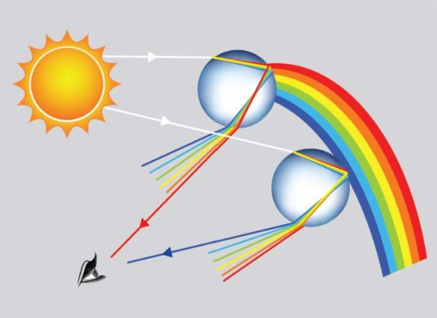
Vaivorykštė
Vaivorykštė, optinis atmosferos reiškinys, kai ryškus šviesos šaltinis (pvz., Saulė) apšviečia krintančius vandens lašelius.

Slide 26
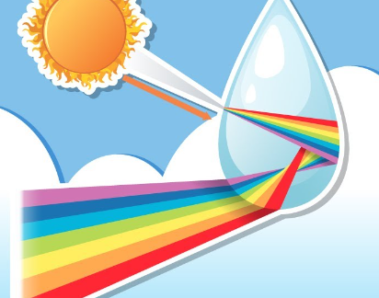
Šviesos spinduliai, pasiekę vandens lašelį, lūžta įvairiu kampu (nes lašo paviršius išgaubtas), prasiskverbia į lašelio vidų ir, atsispindėję nuo vidinės jo sienelės, išeina į lašo išorę spalvotų spindulių pluošto pavidalu.

Slide 27
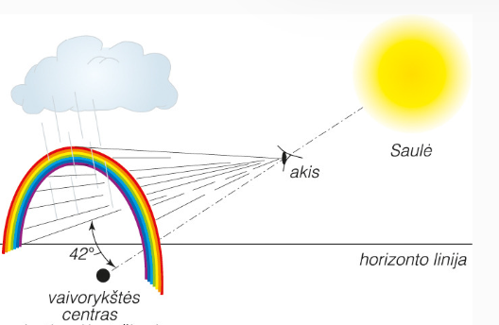
Vaivorykštė matoma lietaus uždangos fone, stebėtojui priešingoje dangaus skliauto dalyje nei Saulė. Vaivorykštė iš tikrųjų nėra tam tikroje dangaus vietoje, o matoma vieta priklauso nuo stebėtojo ir Saulės padėties. Skirtingo ūgio žmonės ją mato ne tame pačiame aukštyje.

Slide 28
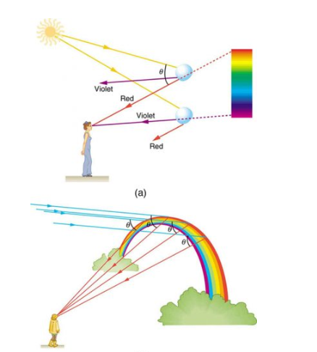
Viršutinė vaivorykštės juosta yra raudona, apatinė – violetinė.​
Kuo lašeliai didesni (būna 0,025–1 mm skersmens), tuo vaivorykštės juosta siauresnė ir ryškesnė.

Slide 29
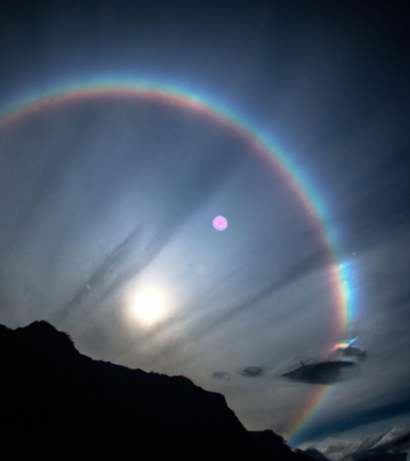
Mėnulio vaivorykštė
Labai retai panašų reiškinį, vadinamą Mėnulio vaivorykštę, galima stebėti naktį ryškiai šviečiant Mėnuliui (esant pilnačiai), bet dėl žmogaus regos (sunkiai išskiria spalvas kai šviesa neryški) ji dažniausiai atrodo balta.

Slide 30
Praktiniai darbai:
Niutono spalvų diskas
Spalvų maišymas
Šviesos spalvų sudėtis
Spalvų spektras
Temperatūros priklausomybė nuo spalvos
Spektroskopas

Slide 31
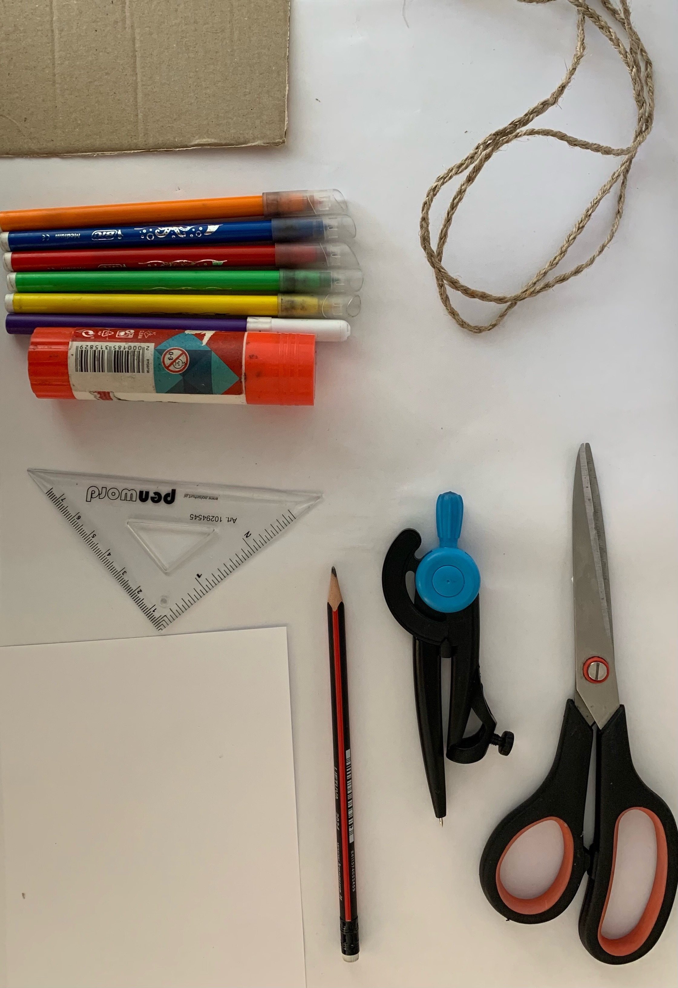
Niutono spalvų diskas
Priemonės:
Baltas popieriaus lapas
Skriestuvas
Žirklės
7 spalvoti flomasteriai (raudona, oranžinė, geltona, žalia, mėlyna, violetinė, žydra.)
Kartonas
Karšti klijai
Tikslas-išsiaiškinti ar įsukus Niutono diską gautume baltą spalvą.
Hipotezė- greitai įsukus diską su 7 spalvomis, mes regėsime baltą spalvą​

Slide 32
Niutono spalvų diskas
Darbo eiga:
Ant balto popieriaus nusibraižyti apskritimą. Jį iškerpame. Apskritimą padaliname į 7-ias dalis ir jas nuspalviname skirtingomis spalvomis.
Ant kartono nubraižome ir iškerpame skritulį (tokio pačio dydžio, kaip pirmas skritulys).
Prie kartoninio skritulio priklijuojame spalvotą skritulį.
Įtvirtiname pieštuką.
Stengiamės greitai diską įsukti.

Slide 33
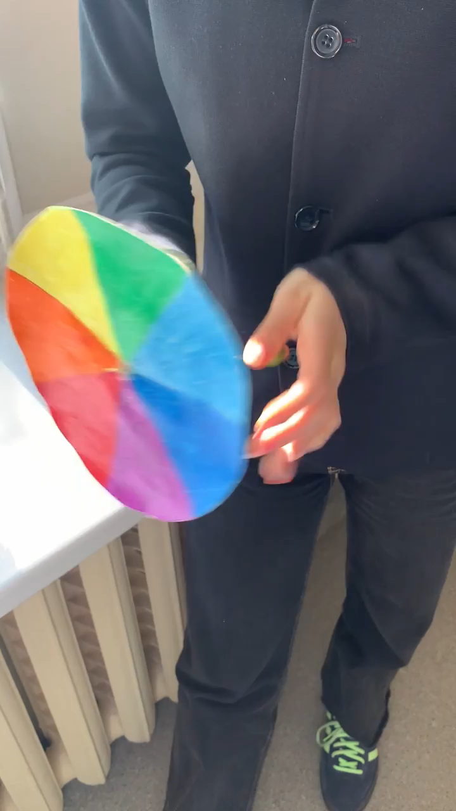
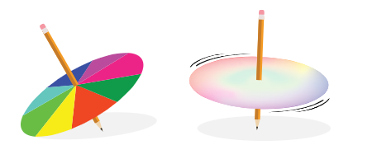
Rezultatas
Išvada- hipotezė pasitvirtino. Galime teigti, kad greitai įsukus spalvų diską, 7 spalvos susilieja ir matome baltą spalvą.
Susidūrėme su problema, kaip įtvirtinti diską, kad lengviau pavyktų išsukti diską.
Video

Slide 34
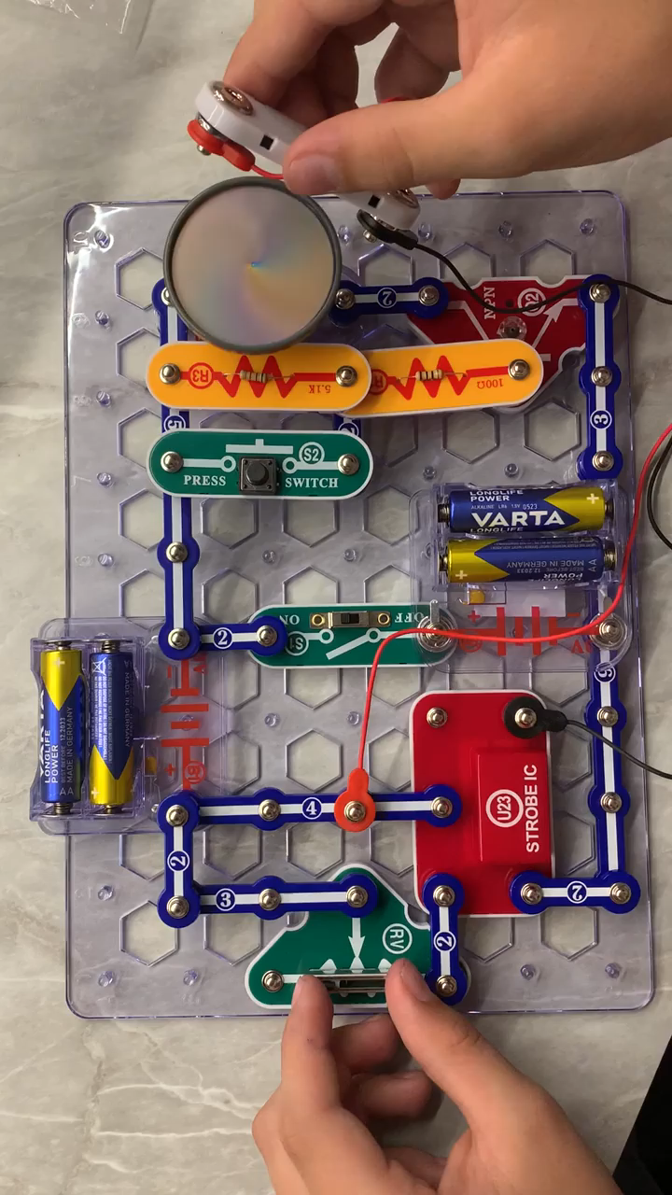
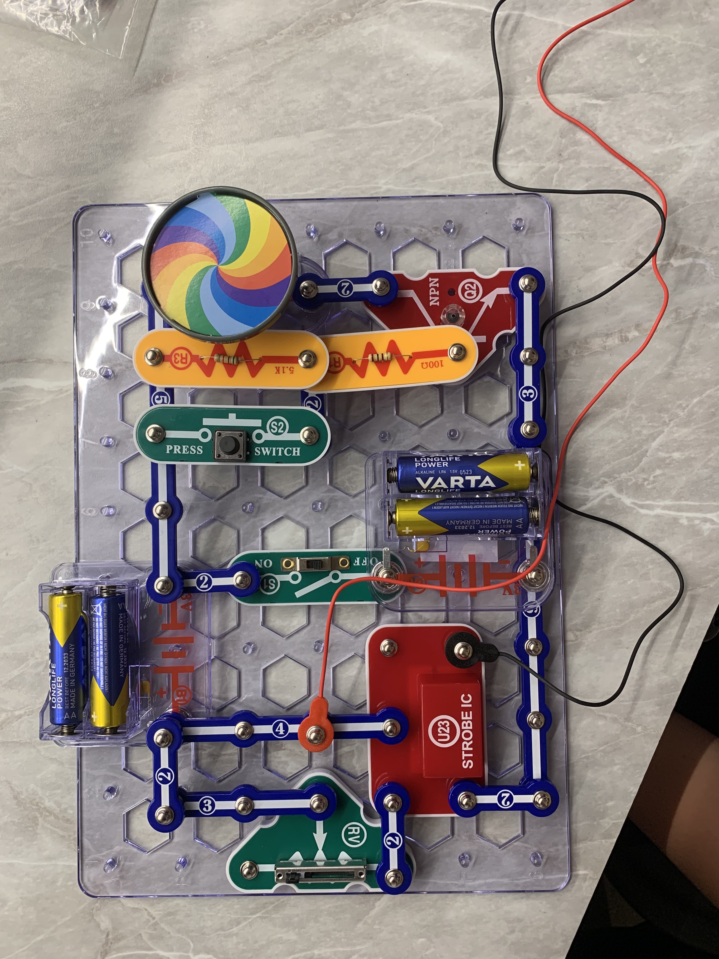
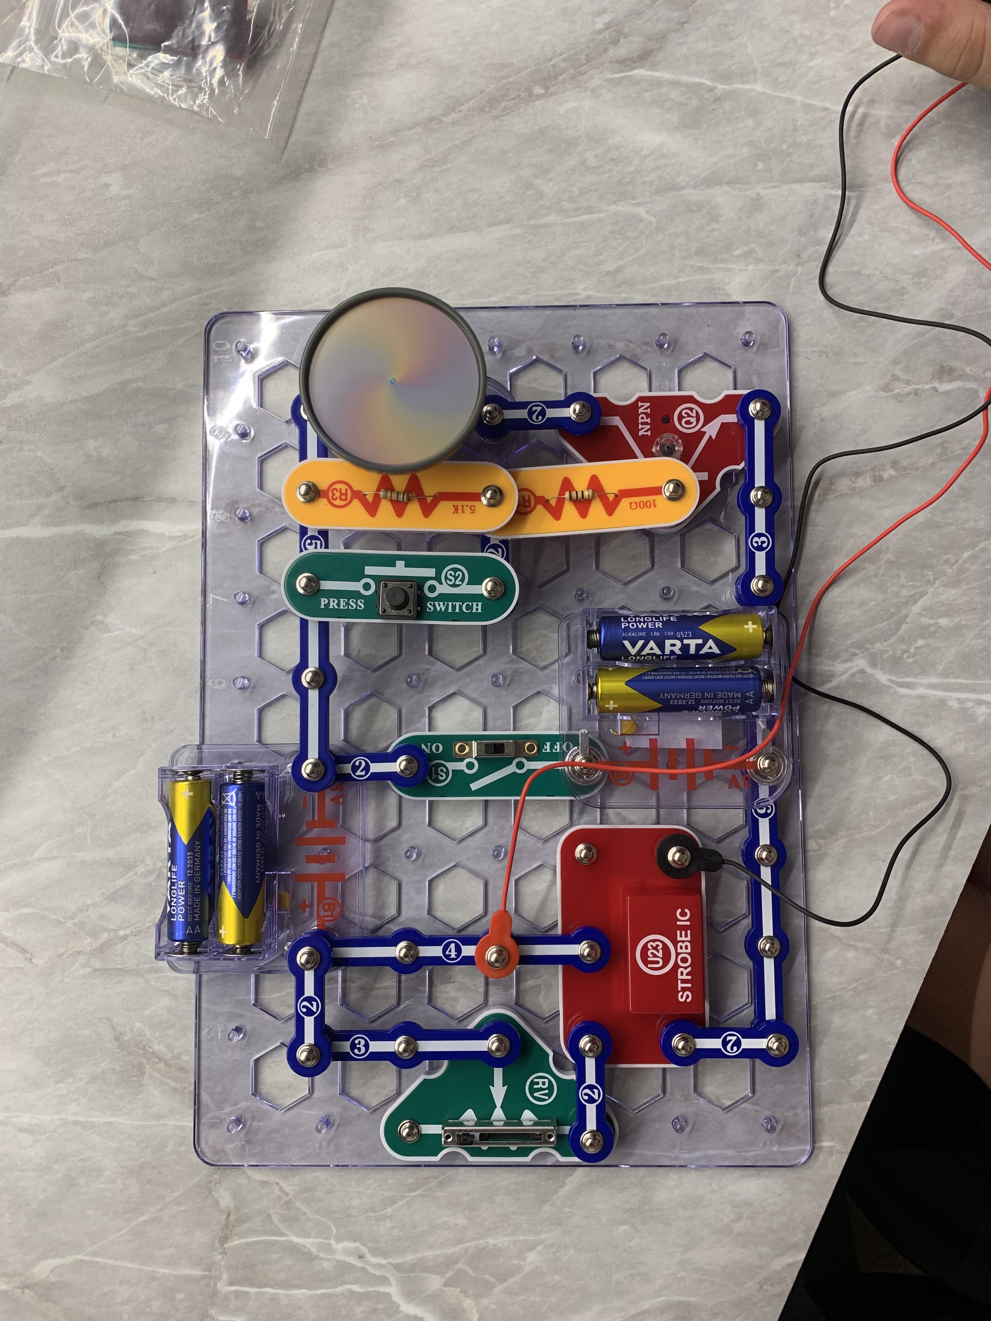
Rezultatas
Video

Slide 35
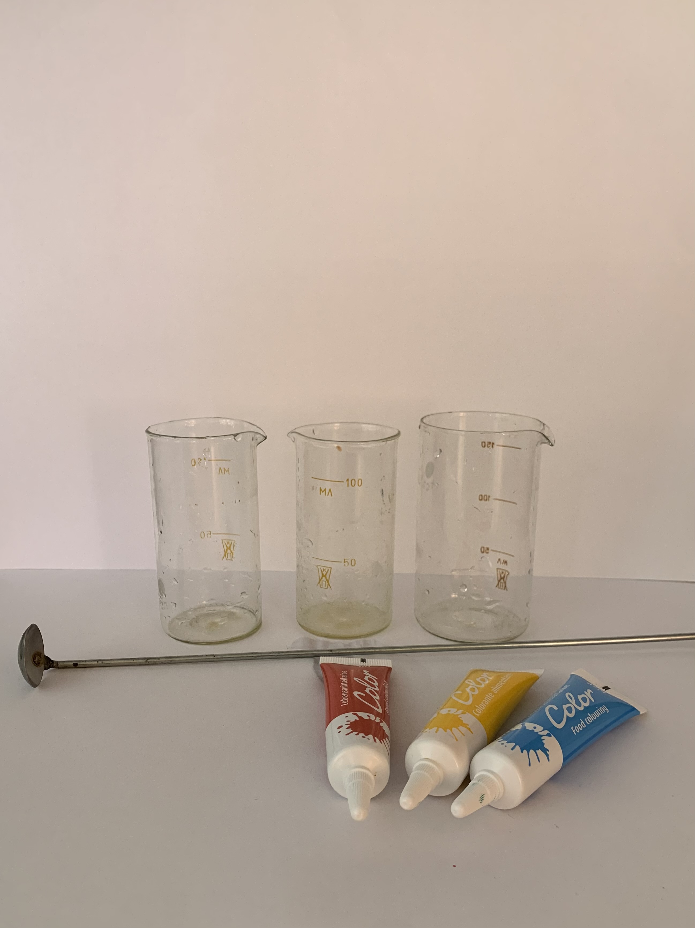
Spalvų maišymas
Tikslas- išsiaiškinti ar galima maišant šviesos spalvas gauti kitas spalvas.
Hipotezė- mūsų hipotezė yra, kad mėlyna ir geltona spalva suteiks žalią spalvą, tačiau dėl lūžio reiškinio ją matysime priešingoje kolbos pusėje, o raudona ir geltona spalva suteiks oranžinę. Ją kaip ir žalią matysime priešingoje kolbos pusėje nei raudoną.
Priemonės:
3 matavimo cilindrai (ar bet kokie 3 permatomi vandeniui atsparūs indai);
Šaukštas (tinka ir pagaliukas);
Geltonos, raudonos ir mėlynos spalvos valgomieji dažai.

Slide 36
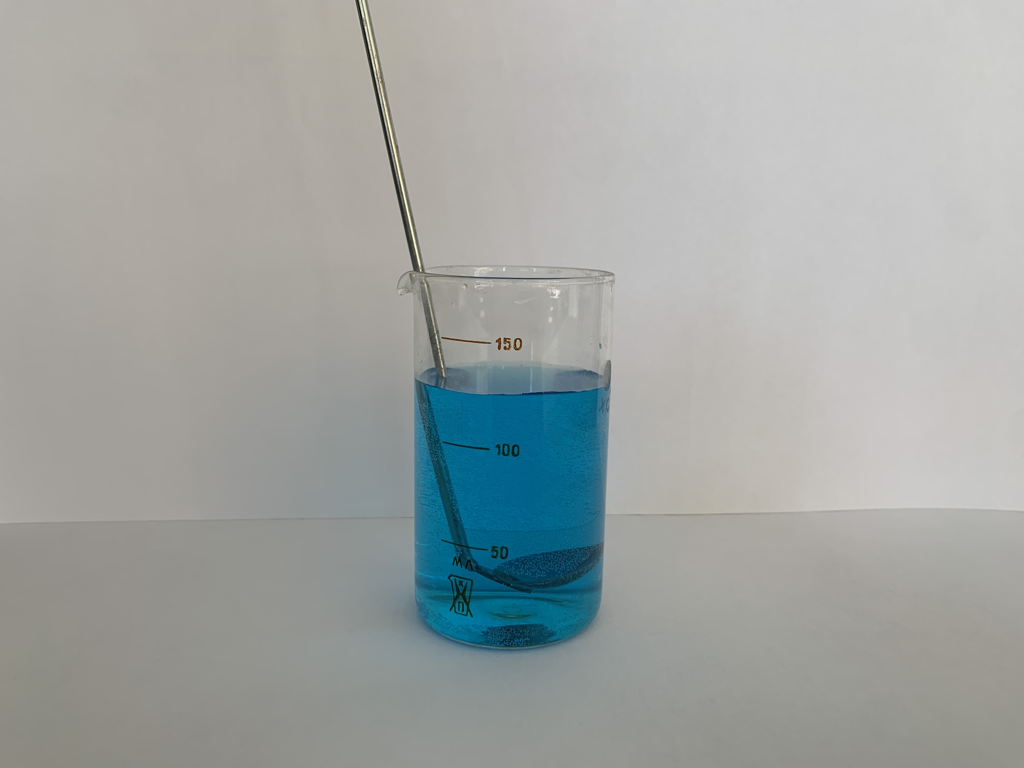
Darbo eiga:
Matavimo cilindrus pripilame vandens.
Į kiekvieną matavimo cilindrą įlašiname 2 ar 3 lašus maistinių dažų.
Pasidėjome baltą popieriaus lapą- ekraną.
Statėme matavimo cilindrus, taip, kad vienas dengtų kitą ir žiūrėjome, kaip matomos visai kitos spalvos.

Slide 37
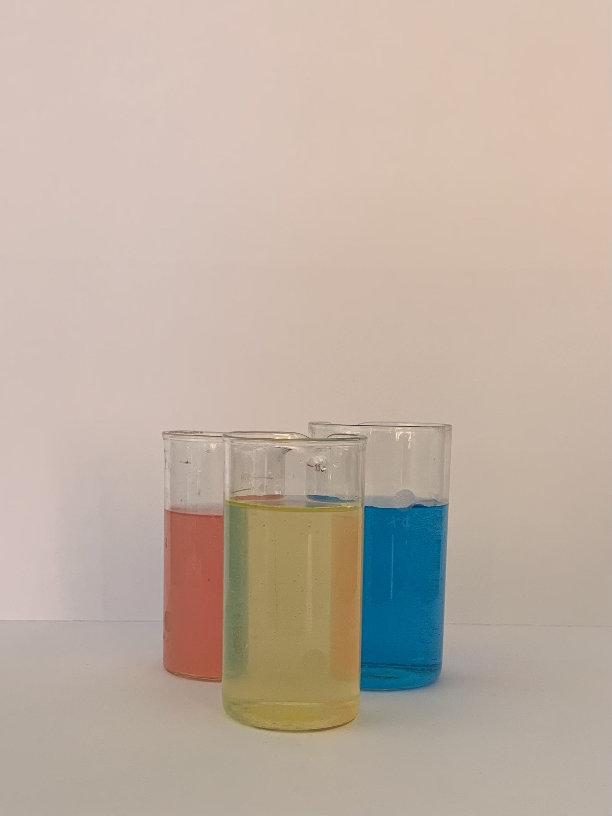
Rezultatas
Išvada- mūsų hipotezė pasitvirtino. Galima stebėti gaunamas kitas spalvas sustačius spalvotus indus vieną prieš kitą. Pavyzdžiui susiliejus geltonai ir raudonai gavome oranžinę, o mėlyną ir geltoną - žalią.

Slide 38
Šviesos spalvų sudėtis
Tikslas- išsiaiškinti ar galima maišant šviesos spalvas gauti kitas spalvas.
Hipotezė- sudėjus 3 spalvų (raudonos, žalios ir mėlynos) spindulius į vieną tašką matysime baltą šviesą.
Priemonės:
3 žibintuvėliai;
3 spalvų filtrai (raudona, žalia, mėlyna);
baltas ekranas,

Slide 39

Darbo eiga:
Paguldome 3 žibintuvėlius.
Uždedame ant jų spalvotus filtrus. Matome tris skirtingas spalvas ekrane.
Nukreipiame 3 spindulius į vieną tašką ir pamatome ekrane baltą tašką.

Slide 40
Rezultatas
Išvada- hipotezė pasitvirtino. Galime teigti, kad baltą šviesą galime gauti iš 3 pagrindinių spalvų: raudonos, mėlynos ir žalios.

Slide 41

Spalvų spektras
Tikslas- nustatyti, kad balta šviesa yra sudėtinė, sudaryta iš įvairių spalvų mišinio, ir įsitikinti, kad skirtingų spalvų spinduliai lūžta nevienodai.
Hipotezė- mūsų hipotezė yra, kad baltai šviesai pereinant per stiklinę prizmę ji lūžta į 7 spektro spalvas: labiausiai lūžta violetiniai spinduliai, mažiausiai - raudonieji.
Priemonės:
Žibintuvėlis
Prizmė
Optikos rinkinio bėgeliai
Ekranas
Stovas

Slide 42

Darbo eiga:
Ant optikos rinkinio bėgelių vienoje linijoje sustatėme ekraną, stovą su prizme ir žibintuvėliu.​
Žibintuvėlio skleidžiamą spindulį nutaikėme į prizmę.​
Keisdami ekrano ir prizmės padėtį gavome ryškų spindulio vaizdą ekrane.

Slide 43
Rezultatas
Išvada- hipotezė pasitvirtino. Galime teigti, kad baltai šviesai lūžtant gauname 7 spektro spalvas ir įsitikinome, kad skirtingų spalvų spinduliai lūžta nevienodai.

Slide 44
Temperatūros priklausomybė nuo spalvos
Tikslas- išsiaiškinti kurios spalvos saulės šviesoje įkaista labiausiai.
Hipotezė- mūsų hipotezė yra, kad tamsesnių spalvų kvadratai įkais labiau.
Priemonės:
Spalvoto popieriaus kvadratai;
Infraraudonųjų spindulių termometras;
Šilumos šaltinis (saulės šviesa).

Slide 45
Darbo eiga:
Iš 6 spalvotų popieriaus lapų išsikerpame vienodus kvadratus.
Kvadratus išdėliojame ant palangės, kur krinta saulės šviesa .
Palaikome 10 min. su bekontakčiu termometru išmatuojame kiekvienos spalvos temperatūrą.

Slide 46






Rezultatas
°
Išvada- hipotezė pasitvirtino. Galime teigti, kad kiekviena spalva įkaito nevienodai todėl, kad kiekviena spalva atitinkamą kiekį spindulių sugeria, o kitus atspindi.
Baltos spalvos – visus atspindi, o juodos- visus sugeria, todėl labiausiai ir įkaito.

Slide 47
Rezultatas
°
Matuojant pamatome, kad kiekviena spalva įkaito nevienodai: ​​
raudona įkaito iki 39,1°;​​
žalia - 40,4°;​​
violetinė - 40,5°;​​
mėlyna - 40,9°;​​
juoda - virš 42° (rodė termometras Hi);​​
balta – 36,6°.​​

Slide 48

Gaminame spektroskopą
Priemonės:
Peiliukas;
Kompaktinis diskas;
Žirklės;
Kartono ritinėlis.

Slide 49



:
Darbo eiga:
Prapjauname tarpą ritinėlyje, kad tilptų diskas.
Kitoje ritinėlio pusėje prakerpame mažą kvadratėlį.
Ritinėlio dangtelyje prapjauname kvadratėlį.
Keisdami spektroskopo padėtį gavome vaivorykštę.

Slide 50



Rezultatas

Slide 51
Testas:
1. Kodėl balta šviesa išsiskaido į spalvas?
Kirsdami dviejų skaidriųjų medžiagų ribą, skirtingų spalvų spinduliai atsispindi nevienodai
Kirsdami dviejų skaidriųjų medžiagų ribą, skirtingų spalvų spinduliai lūžta nevienodai.
Kirsdami dviejų skaidriųjų medžiagų ribą, skirtingų spalvų spinduliai susideda.
Teisingas atsakymas nepateiktas.

Slide 52

2. Mokinys tyrinėjo balta šviesa apšviestus kūnus ir pateikė tris išvadas. Kurios išvados teisingos?
I. Kūnas, kuris atspindi visų spalvų spindulius, yra baltas.
II. Kūnas, kuris sugeria visų spalvų spindulius, yra juodas.
III. Kūnas, kuris atspindi tik raudonos spalvos spindulius, yra raudonas.
A. Teisinga I išvada, II ir III išvados neteisingos.
B. Teisinga II išvada, I ir III išvados neteisingos.
C. Teisinga III išvada, I ir II išvados neteisingos.
D. Teisingos visos išvados.
?

Slide 53
3. Kuris teiginys, apibūdinantis raudonos ir violetinės šviesos bangos greičius aplinkose, yra teisingas?
A. Raudonos ir violetinės šviesos bangos vakuume sklinda vienodu greičiu, o stikle – nevienodu.
B. Raudonos ir violetinės šviesos bangos vakuume sklinda nevienodu greičiu, o stikle – vienodu.
C. Raudonos ir violetinės šviesos bangos tiek vakuume, tiek stikle sklinda vienodu greičiu.
D. Raudonos ir violetinės šviesos bangos tiek vakuume, tiek stikle sklinda nevienodu greičiu.

Slide 54

4. Šviesoforo signalai yra trijų spalvų, tačiau lempos jo viduje yra baltos. Kodėl šviesoforo signalai įvairiaspalviai?
Šviesofore yra įrenginys, kuris nuspalvina baltą šviesą.
Šviesofore yra raudonas, žalias ir geltonas šviesos filtrai.
Teisingas atsakymas nepateiktas.

Slide 55

5. Kodėl žiūrint iš Žemės dangus atrodo mėlynas, o iš Mėnulio -juodas?
Žemėje yra šviesu, o Mėnulyje yra tamsu.
Žemės atmosfera išsklaido mėlynosios spektro dalies šviesos bangas. Mėnulio atmosfera išsklaido juodosios spektro dalies šviesos bangas.
Žemės atmosfera išsklaido mėlynosios spektro dalies šviesos bangas. Mėnulis neturi atmosferos.
Teisingas atsakymas nepateiktas.

Slide 56

6. Ant balto popieriaus priklijuotos raudonos raidės. Kokia šviesa reikia apšviesti popierių, kad raidės pasidarytų nematomos?
Balta.
Žalia.
Mėlyna.
Raudona.
Raudona <3

Slide 57

7. Kaip atrodys raudonos raidės žiūrint į jas pro žalią stiklą?
Raudonos.
Žalios.
Juodos.
Mėlynos.
Raudona <3

Slide 58

8. Kokie šviesos šaltiniai- mėlyni, žali ar raudoni- žiūrint iš didelio aukščio (lėktuvo kabinos) sunkiau pastebimi?
Mėlyni.
Žali.
Raudoni.
Visi trys.

Slide 59

9. Kokių spalvų daiktai atrodo mažesni?
Juodi.
Balti.
Spalvoti.
Bet kokios spalvos atrodo vienodai.

Slide 60

10. Kada gali susidaryti vaivorykštė naktį?
Jeigu lyja lietus.
Jeigu yra Mėnulio pilnatis.
Vaivorykštė susidaro tik dieną.
Teisingas atsakymas yra nepateiktas.

Slide 61
Atsakymai:
1.B
2.D
3.A
4.B
5.C
6.D
7.C
8.A
8.A
10.B

Slide 62

Uždavinys
Kai raudoną šviesą spinduliuojančio lazerio spindulys taip krinta į stiklinę prizmę, kaip pavaizduota paveiksle, ekrano taške R matyti raudonai apšviestas taškas. Stiklo lūžio rodiklis 1,5.

Slide 63
Klausimai
1. Kokia savybe pasižymi lazerio šviesa, kad praėjusi pro trikampę stiklinę prizmę ji neišsiskleidžia į spektrą?
2. Koks turi būti aplinkos absoliutinis lūžio rodiklis, kad į toje aplinkoje esančią prizmę, bet kaip nukreiptas lazerio spindulys sklistų tiesiai. Atsakymą pagrįskite.

Slide 64
Sprendimas
1.Lazerio šviesa yra nesudėtinė, t.y. monochromatinė.
2. Kai aplinkų lūžio rodikliai yra vienodi, šviesa iš vienos aplinkos į kitą sklinda nelūždama. Turi būti 1,5.

Slide 65

Kausimai
3. Kai į prizmę vietoje lazerio spindulio tuo pačiu keliu nukreipiamas siauras baltos šviesos pluoštas, ekrane atsiranda spalvota juosta – spektras. Brėžinyje kartu su pavaizduotu raudonos šviesos spinduliu nubrėžkite violetinės šviesos kelią nuo atsiradimo vietos iki ekrano.
4. Apskaičiuokite šviesos sklidimo greitį prizmės stiklu, jei tuštumoje šviesa sklinda 3,0·10⁸ m/s greičiu.

Slide 66

Sprendimai
3.
4.v=c:n v= 3,0·10⁸ m/s : 1,5= 2 ·10⁸ m/s

Slide 67


Slide 68


Slide 69
c

Slide 70
Naudoti šaltiniai:
Palmyra Pečiuliauskienė Fizika? Tai labai paprasta! 7 klasei
https://www.vedlys.smm.lt/5-8_klasiu_pamoku_veiklu_aprasai.html
https://www.vle.lt/straipsnis/vaivorykste-1/
https://www.datacolor.com/business-solutions/blog/fundamentals-working-with-color/
https://www.metoffice.gov.uk/weather/learn-about/weather/optical-effects/why-is-the-sunset-red
https://www.sciencelearn.org.nz/resources/47-colours-of-light
Spalvų ir šviesos terapija (Chromoterapija) (kristalunamai.lt)
https://dharma.lt/sviesos-spalvu-terapija-bioptron/
https://www.lrytas.lt/sveikata/gyvenu-sveikai/2024/02/23/news/tyrimas-parode-kokios-spalvos-sviesa-kenkia-organizmui-tai-uzdelsto-veikimo-bomba--30703117
https://www.nsa.smm.lt/svietimo-stebesena/tyrimai/nacionaliniai-tyrimai/nacionaliniai-mastymo-konkursai/

Slide 71


Ačiū už dėmesį!

